Slide 1



산학 SW 프로젝트
수질 측정
시스템
컴퓨터공학과
20184446
이성은
2021

Slide 2


Contents
Contents
01
02
주제 선정
개발 환경
03
+
개발 계획
Q&A

Slide 3

01 주제 선정
01
주제 선정

Slide 4

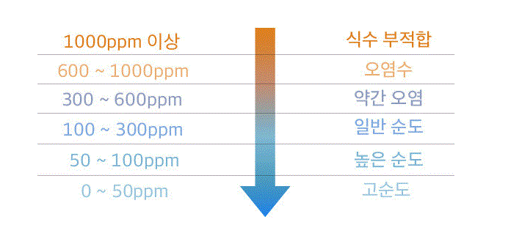
01 주제 선정
TDS ?
Total Dissolved Solids (= 총용존 고형물)
물속에 무기물과 유기물이 얼마나 녹아있는지를 측정할때 사용
1리터당 추출되는 철분, 칼슘, 칼륨, 마그네슘, 나트륨 등의 미네랄 함량을 나타내는 mg/L 수치를 ppm이라는 단위로 표시되는 총 중량.

Slide 5



01 주제 선정
수질(TDS)
데이터 기록
인터페이스를 통해 확인

Slide 6
02 개발 환경
02
개발 환경

Slide 7






02 개발 환경

Slide 8
03 개발 계획
03
개발 계획

Slide 9
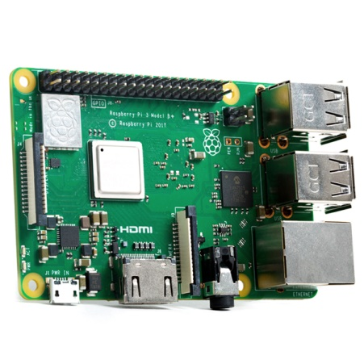
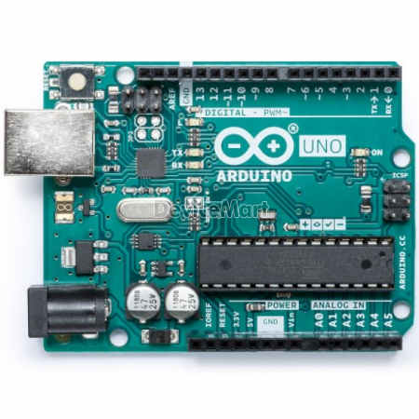
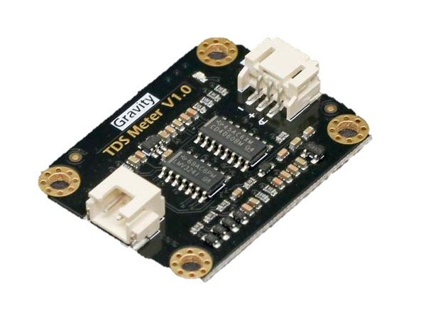
03 개발 계획
Raspberry Pie 3 Model B+
Arduino uno R3
TDS 센서

Slide 10



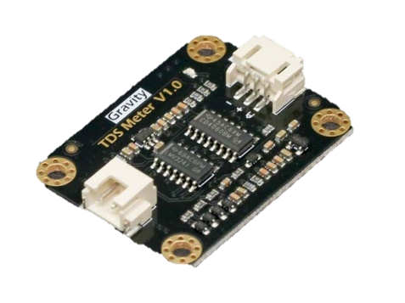
03 개발 계획
DB
WEB
Arduino
Raspberry Pie

Slide 11


컴퓨터공학과
20184446
이성은
발표를 들어주셔서 감사합니다.
Thank you
2021

